Slide 1




Dyscalculie
Asli PEHLIVAN

Slide 2
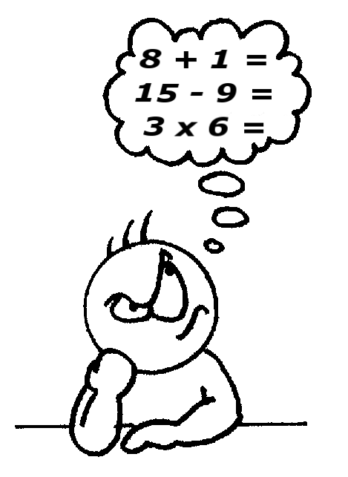
Definitie
Het woord dyscalculie komt uit het Grieks en Latijn, betekent slecht kunnen rekenen.
dys komt uit het Grieks en betekent slecht.
Calculie komt van het Latijnse calculare, dat rekenen betekent.
calculare komt weer van calculus, dat kiezelsteen betekent of steentje op het rekenbord.
Dyscalculie is een rekenstoornis die dikwijls samengaat met nog een aantal andere beperkingen, zoals ruimtelijk inzicht, klokkijken, slechter geheugen, spellingsproblemen, gebrek aan inzicht.
Uitspraak:
d y s c a l cu l i e [DISkalkulie]
d y sc a l C Ú l i c i [diskalKUliesie]

Slide 3
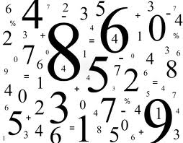
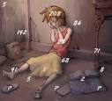

OORZAKEN
1) de intelligentie.
Het is wel zo dat mensen met een normaal of zelfs een hoog IQ net zo goed dyscalculie kunnen hebben.
2) leerproblemen.
De manier van denken. Hoe maakt men zich de stof, de basisbegrippen eigen?
- De basisstof kan niet geautomatiseerd worden.
(De basisvaardigheden van optellen, aftrekken, vermenigvuldigen en delen)
- Hoe zit het met het begrip van de tekens, zoals +, - , =?
3) het onderwijs
- Is de rekenmethode goed?
- Instructie probleem: moet de leerkracht meer uitleg geven?
4) het korte termijn geheugen.
Als dit geheugen verminderd of gestoord is, is het moeilijk om berekeningen te onthouden en tot een goed resultaat te komen.
5) aangeboren- of erfelijke aandoeningen.
Er zijn aanwijzingen hiervoor, maar dit is nog niet echt concreet.
6) combinatie van deze factoren.

Slide 4


Website: http://www.youtube.com/watch?v=KhcqhXeurNk

Slide 5
Kenmerken
De volgende kenmerken kun je vaak terugvinden bij kinderen en volwassenen met dyscalculie:
Problemen met tellen (cijferreeksen)
Problemen met het kortetermijngeheugen.
Problemen bij het begrijpen van de basis van de rekenkunde, zoals: breuken, waarde van de getallen, verbanden tussen getallen.
Problemen met inzicht: hoofdrekenen en schatten.
Problemen met volgorden: recepten lezen, klokkijken.
Problemen met ruimtelijke oriëntatie en ruimtelijk inzicht: links-rechts oriëntatie, problemen met het lezen of onthouden van cijferreeksen, lezen en interpreteren van kaarten, tabellen en afmetingen.
Problemen met teamsporten op een groot veld (hockey, voetbal).
Problemen met het interpreteren van codes, patronen (muzieknoten), steno en talen.
Afkeer voor strategie spelletjes en speelgoed.
Afkeer voor rekenen.
Traagheid

Slide 6
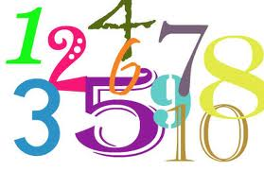

Rekenstoornis
Dyscalculie is een rekenstoornis die dikwijls samengaat met nog een aantal andere beperkingen, zoals een zwak ruimtelijk inzicht, moeite met klokkijken, slechter geheugen, spellingsproblemen, gebrek aan inzicht.
Er zijn aanwijzingen dat het een aangeboren erfelijke stoornis is, met een neurologische achtergrond.
  Dyscalculie: een rekenstoornis
  Dyscalculicus: iemand die dyscalculie heeft
  Dyscalculici: meerdere mensen die dyscalculie hebben
  Dyscalculisch: bijvoegelijk naamwoord van dyscalculicus

Slide 7
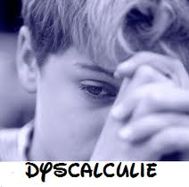
Oplossingen
Wat kan er aan gedaan worden?
Allereerst begrip en aandacht voor het kind. Geef het kind een extra compliment als het een som goed heeft opgelost.
Niet de hoeveelheid sommen is van belang, wel de manier waarop het kind ze heeft opgelost.
Geef het kind zelfvertrouwen.
Dyscalculie gaat niet over. Het kan soms wel verbeterd worden door verschillende oefeningen.
Laat uw kind testen om een totaalbeeld te krijgen van de rekenproblemen en of het wel dyscalculie is.
Geheugen trainen door het doen van geheugenspelletjes.
Ontwikkelen van de vereiste vaardigheden: volgorden, ruimtelijke oriëntatie en ruimtelijk inzicht, patroon herkenning, visualiseren, oorzaak / gevolg denken.
Dit kan ontwikkeld worden door spelletjes als Mastermind, Rummikub, puzzelen, Lego, Tangram, etc.
Ontwikkelen van sleutel-begrippen zoals: waarde van de getallen, cijferreeksen, breuken door o.a. kaartspelletjes, kralenkettingen, etc.
Rekenen volgens één bepaalde methode b.v. Maatwerk (voorheen Remelka).
Niet creatief laten rekenen. Één oplossingsstrategie is belangrijk.
Oefeningen voor het automatiseren, gemaakt door Dhr. Rinze van Rossum, ambulant begeleider.
Met een leeswijzer voor leerkrachten en ouders. Klik hier voor de oefeningen.
Het gebruik van een rekenmachine aanleren als het rekenen echt niet lukt.
Veel structuur aanbrengen.
Bied het kind makkelijker, minder complexe sommen aan, met weinig taal.
Individuele- en materiële hulp bieden.
De som eerst voordoen, dan samen doen en uiteindeljk zelf laten doen.

Slide 8
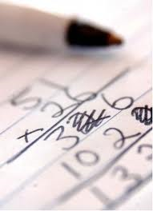
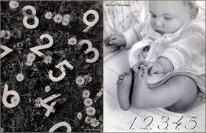
Publicaties
http://www.dyscalculie.org/publicaties-over-dyscalculie.html

Slide 9
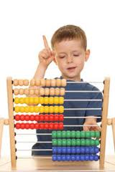

Voor Kinderen
Voel je je verdrietig omdat je dyscalculie hebt?
  Praat er dan over met je ouders of de leerkracht of iemand anders die je vertrouwt. Het is belangrijk dat ze weten hoe je je voelt. Zo kunnen ze je helpen.

Slide 10
Voor meer informatie
http://www.dyscalculie.org/links-over-dyscalculie.html

Slide 11

Bedankt voor uw aandacht

